Slide 1
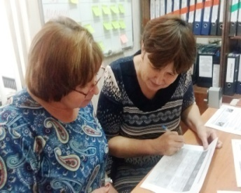
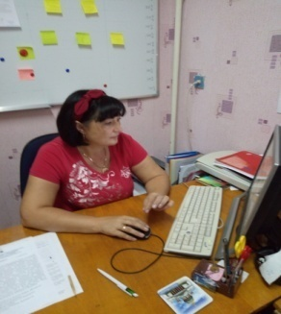
Паспорт проекта
«Оптимизация процесса перемещения родителей(законных представителей) и посетителей в здании ДОО»
Общая информация:
Наименование органа местного самоуправления:
Управление образования администрации Яковлевского городского округа.
Наименование образовательной организации:
Муниципальное бюджетное дошкольное образовательное учреждение «Детский сад с. Кустовое Яковлевского городского округа»
Границы процесса: от входа родителей (законных представителей ) и посетителей в здание ДОО до нахождения ими искомого объекта.
Дата начала проекта: 26.06.2020 г.
Дата окончания проекта: 20.11.2020 г.
Обоснование выбора процесса:
1.3атрата лишнего времени у родителей (законных представителей) и посетителей в выборе правильного направления открывания дверей в ДОО составляет до 2 минут.
2. Из-за отсутствия знаков визуализации в ДОО родители (законные представители) и посетители теряют в поиске нужного объекта до 10 минут.
3.Потеря времени у сотрудников ДОО на сопровождение родителей (законных представителей) и посетителей в поиске нужного объекта составляет около 5 минут.
4. Наличие 15 % конфликтных ситуаций с родителями (законными представителями) и посетителями ДОО при поиске нужного объекта.
5. В ходе анкетирования удовлетворенности родителей (законных представителей) и посетителей в поиске нужного объекта и удобства перемещения внутри ДОО до начала процесса составляет 35%..
Цель проекта:
Сокращение времени для поиска нужных объектов
Эффекты проекта:
1 Родители (законные представители) и посетители имеют возможность без посторонней помощи, быстро найти нужный объект в ДОО.
2.Разработка командой проекта макета табличек и указателей визуализации ДОО для фирмы - изготовителя позволит сэкономить 3000 рублей.
3 .Удовлетворенность родителей (законных представителей) и посетителей ДОО по итогам реализации процесса составит 85%.

Slide 2
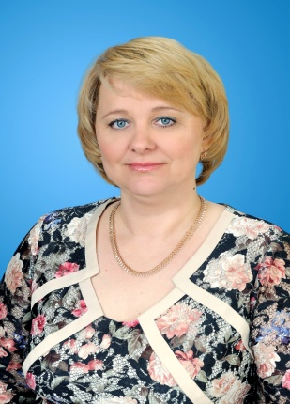
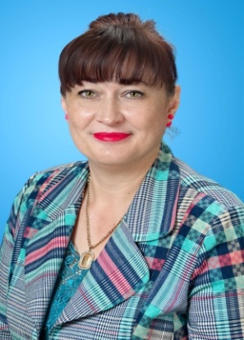

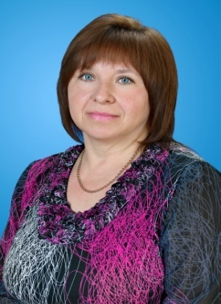
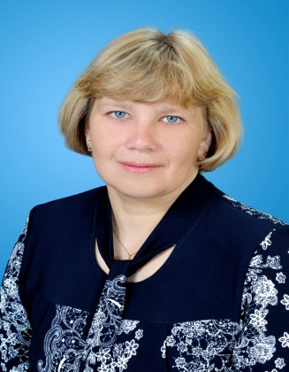
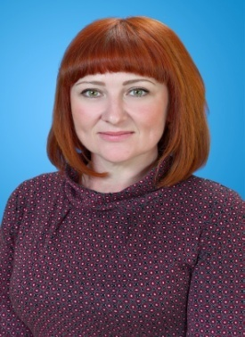
Команда проекта
Руководство проектом
  Заказчик проекта
        Руководитель проекта
Ширяева Наталья
Николаевна, заведующий
Моисеенко Наталья Владимировна,
старший воспитатель
Рабочая группа проекта
Цвиренко Валентина Владимировна , воспитатель
Леонова Инна Николаевна, инструктор по ФК
Свищева Юлия Анатольевна, воспитатель

Slide 3
Карта текущего состояния процесса
«Оптимизация процесса перемещения родителей(законных представителей) и посетителей в здании ДОО»
08.07.2020 года.
ШАГ 1
ШАГ 2
ШАГ 3
1
1
3
ВХОД
Родитель(законный представитель) посетитель
Входит в здание ДОО
Параметры шага 60 сек.- 90 сек.
Родитель(законный представитель) посетитель
Выбирает направления движения в поиске искомого объекта
Параметры шага 180 сек.- 240 сек.
Родитель(законный представитель) посетитель
Ищет сотрудника для помощи в поиске искомого объекта
Параметры шага 240 сек.- 300 сек.
2
4
ШАГ 4
ШАГ 5
1
4
Родитель(законный представитель) посетитель
Ищет искомый объект
Параметры шага 180 сек.- 240 сек.
Родитель(законный представитель) посетитель
Находит искомый объект
Параметры шага 60 сек.- 90 сек.
ВЫХОД
3
Отвлечение сотрудников от выполнения основных обязанностей
1
Временные потери из-за отсутствия элементов визуализации
2
4
Возникновение проблемных ситуаций
Отсутствие сотрудника
ВПП (время протекания процесса) – 720 сек. – 960 сек.

Slide 4
Пирамида проблем
Введение в предметную область
(описание ситуации «как есть»)
Федеральный
уровень
Региональный уровень
Уровень организации
1. Временные потери из-за отсутствия элементов визуализации.
2. Отсутствие сотрудника..
3. Отвлечение сотрудника от выполнения основных обязанностей.
4. Возникновение проблемных ситуаций.
табличек и указателей визуализации
Отсутствие табличек и указателей визуализации
табличек и указателей визуализации
Отсутствие табличек и указателей визуализации
1
2
3
4

Slide 5
Введение в предметную область
(описание ситуации «как есть» ) Анализ проблем
Проблема | Первопричина | Решения | Вклад в достижение цели
Временные потери из-за отсутствия элементов визуализации | Отсутствие элементов визуализации | Подбор материала для разработки навигационного плана – схемы . Разработка навигационного плана – схемы в здании ДОО | Использование интернет ресурсов Поиск фирмы – изготовителя плана – схемы движения ДОО
Отсутствие сотрудника. | Занятость сотрудника | 1. Разработка графика работы дежурных администраторов. 2. Издание приказа о графике работы дежурных администраторов. | Анализ занятости воспитателей Ознакомление работников с графиком работы дежурных администраторов
Отвлечение сотрудника от выполнения основных обязанностей | Отсутствие ориентиров – указателей и направлений движения | 1. Изготовление знаков визуализации 2. Присутствие визуальных знаков и удобной навигации устранит причину автоматически | Создание шаблонов знаков визуализации Выполнение работы в более сжатые сроки
Возникновение проблемных ситуаций | Не на всех кабинетах имеются знаки дополнительной информации (таблички, обозначающие кабинет) | 1.Разработка проекта макета табличек и указателей визуализации ДОО 2. Размещение табличек и указателей визуализации ДОО | Поиск фирмы – изготовителя табличек Выполнение работы в более сжатые сроки

Slide 6
План мероприятий
«Оптимизация процесса перемещения родителей(законных представителей) и посетителей в здании ДОО»
№п\п | Мероприятие | Ответственный | Срок начала | Срок окончания
1 | Подбор материала для разработки навигационного плана -схемы | Свищева Ю.А. Цвиренко В.В. | 13.07.2020 | 17.07.2020
2. | Разработка навигационного плана - схемы | Свищева Ю.А. Цвиренко В.В. | 17.07.2020 | 31.07.2020
3. | Разработка графика работы дежурных администраторов | Моисеенко Н.В. Леонова И.Н. | 17.08.2020 | 25.08.2020
4 | Издание приказа о графике работы дежурных администраторов | Моисеенко Н.В. Леонова И.Н. | 26.08.2020 | 27.08.2020
5 | Изготовление знаков визуализации | Свищева Ю.А. Цвиренко В.В Моисеенко Н.В. Леонова И.Н. | 17.08.2020 | 27.08.2020
6 | Присутствие визуальных знаков и удобной навигации устранит причину автоматически | Моисеенко Н.В. | 04.09.2020 | 18.11.2020
7 | Разработка проекта макета табличек и указателей визуализации ДОО | Свищева Ю.А. Цвиренко В.В Моисеенко Н.В. Леонова И.Н. | 17.08.2020 | 27.08.2020
8 | Размещение навигационного плана – схемы ДОО, указателей в виде сказочного леса - оформление и размещение карточек направления открывания дверей - прикрепление на двери табличек с названием кабинетов, помещений ДОО | Свищева Ю.А. Цвиренко В.В Моисеенко Н.В. Леонова И.Н. | 28.09.2020 | 26.10.2020

Slide 7
КАРТА ИДЕАЛЬНОГО СОСТОЯНИЯ
«Оптимизация процесса перемещения родителей(законных представителей) и посетителей в здании ДОО»»
29.06.2020 года
ШАГ 1
ШАГ 2
ШАГ 3
Родитель(законный представитель) посетитель
Входит в здание ДОО
Параметры шага 5 сек.- 10 сек.
Родитель(законный представитель) посетитель
Определяет направление движения в поиске искомого объекта при помощи плана -схемы
Параметры шага 20сек.- 30 сек.
Родитель(законный представитель) посетитель
Находит искомый объект
Параметры шага 5 сек.- 10 сек.
ВПП (время протекания процесса) –30 сек. – 50 сек.

Slide 8
КАРТА ЦЕЛЕВОГО СОСТОЯНИЯ
«Оптимизация процесса перемещения родителей(законных представителей) и посетителей в здании ДОО»
03.07.2020 года
ШАГ 1
ШАГ 2
ВХОД
Родитель(законный представитель) посетитель
Входит в здание ДОО
Параметры шага 12 сек.- 30 сек.
Родитель(законный представитель) посетитель
Выбирает направления движения в поиске искомого объекта
Параметры шага 150 сек.- 180сек.
ШАГ 3
ШАГ 4
Родитель(законный представитель) посетитель
Ищет искомый объект
Параметры шага 126 сек.- 180 сек.
Родитель(законный представитель) посетитель
Находит искомый объект
Параметры шага 12 сек.- 30 сек.
ВЫХОД
ВПП (время протекания процесса) – 300 сек. – 420 сек..

Slide 9
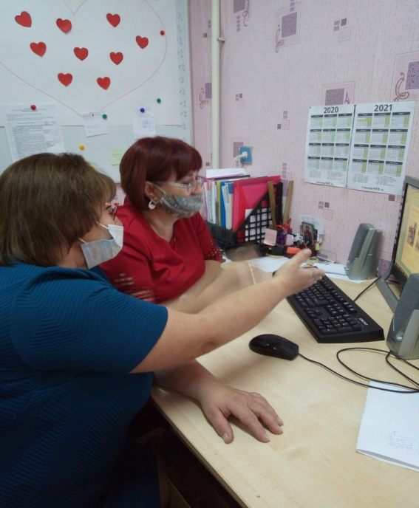
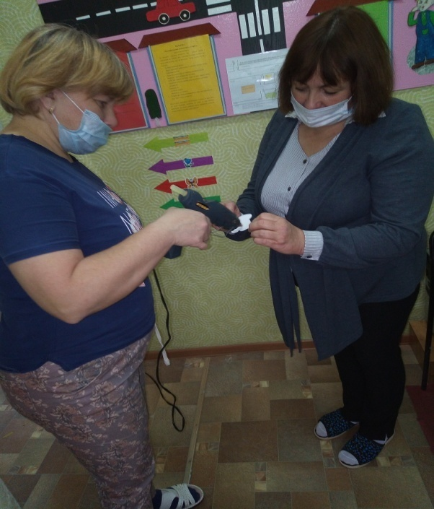
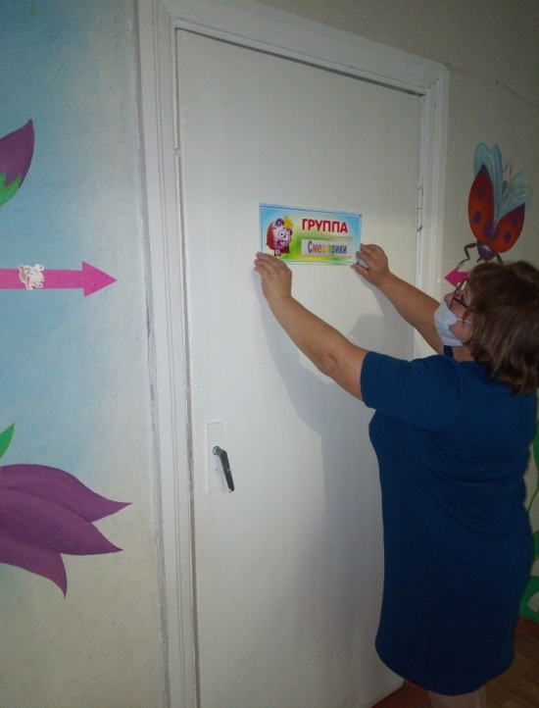
Достигнутые результаты (было и стало)
Факторы успеха
Устранили потери времени при нахождении искомого объекта без посторенней помощи
Оптимизировали
процесс перемещения в здании ДОО
Создали план - схему
для нахождения искомого объекта

Slide 10


Достигнутые результаты (было и стало)
Результаты проекта
БЫЛО
СТАЛО
Отсутвие системы навигации родителей (законных представителей) и посетителей в здание ДОО до нахождения ими искомого объекта, родитель (законный представитель) испытывал затруднения и терял время всвязи с отсутствием указателей.
Разработана система навигации для родителей (законных представителей) и посетителей в Здании ДОО (указатели расположения объектов).
Сократилось время нахождения нужного объекта в здании ДОО родителями (законными представителями) и посетителями от 420 до 540 секунд.
Повысился уровень удовлетворенности родителей услугами МБДОУ с 35% до 85%
10

Slide 11
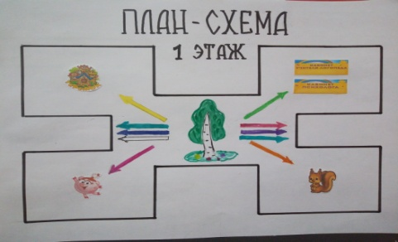

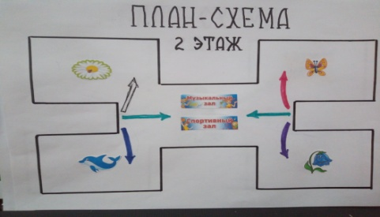
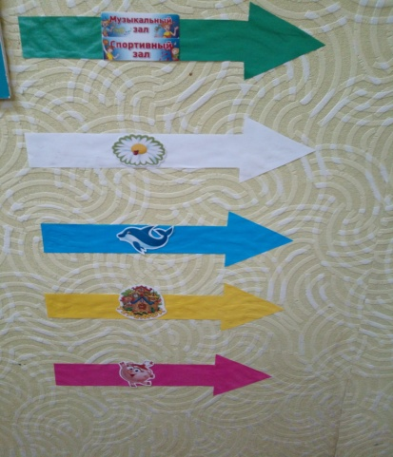

Достигнутые результаты (было и стало)
Результаты проекта
БЫЛО
СТАЛО
Возникновение затруднений в поиске искомого объекта в здании ДОО
Разработан план- схема для нахождения искомого объекта
БЫЛО
СТАЛО
Отсутствие ориентиров – указателей и направления движения
Изготовили наклейки и указатели направления движения

Slide 12
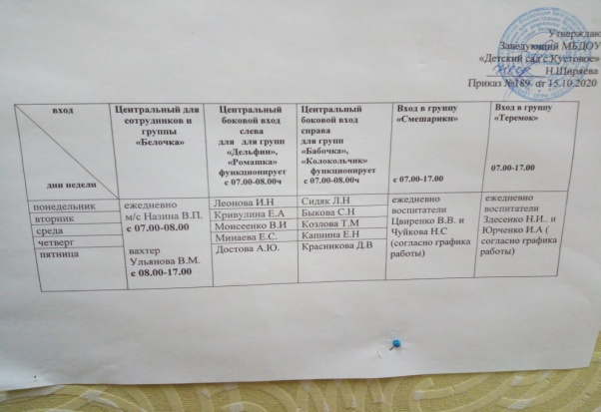
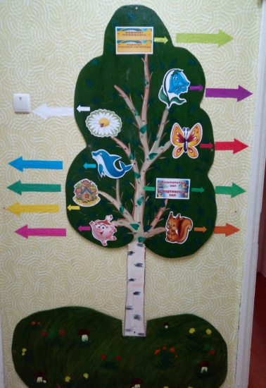

Достигнутые результаты (было и стало)
Результаты проекта
БЫЛО
СТАЛО
Отсутствие сотрудника ДОО
Разработали график дежурства администраторов
БЫЛО
СТАЛО
Отсутствие указателей направления движения и перемешения в здании ДОО
. Разместили в фойе ДОО указателей направления с использованием сказочного леса

Slide 13
Достигнутые результаты (было и стало)
БЫЛО:
СТАЛО:
720
300
Процесс перемещения родителей(законных представителей)
и посетителей в здании ДОО ( июнь2020г.)
Процесс перемещения родителей(законных представителей)
и посетителей в здании ДОО (ноябрь 2020г.)
Вход в здании, сек
60
Вход в здании, сек
12
Выбирает направления движения в поиске искомого объекта, сек
,
180
Выбирает направления движения в поиске искомого объекта, сек
,
150
Ищет сотрудника для помощи в поиске искомого объекта, сек
240
Ищет искомый объект, сек
126
Ищет искомый объект, сек
180
12
Находит искомый объект, сек
Находит искомый объект, сек
60

Slide 14

Достигнутые результаты
ЭФФЕКТЫ:
Родители (законные представители) и посетители имеют возможность без посторонней помощи, быстро найти нужный объект в ДОО
Разработка командой проекта макета табличек и указателей визуализации ДОО для фирмы - изготовителя позволит сэкономить 3000 рублей.
Удовлетворенность родителей (законных представителей) и посетителей ДОО по итогам реализации процесса составит 85%%.
-58%
420 сек..
t протекания процесса

